Slide 1
1.이메일 프로모션 에디터
상품 주문 후 주문한 상품 정보를 이메일로 보내는 기능
회원 가입 및 회원 정보 수정 사항을 이멩일로 보내는 기능
웹페이지에서 직접 이메일로 보낼 광고 페이지를 작성 후 이메일로 보내는 기능

Slide 2
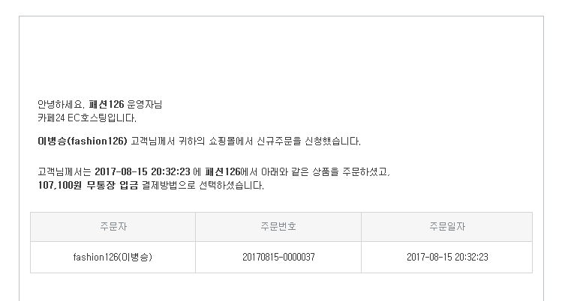

Slide 3
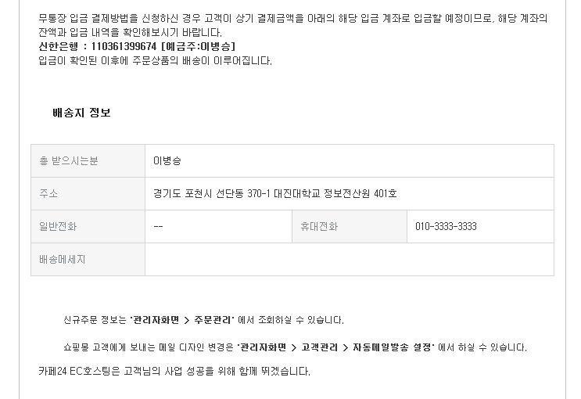

Slide 4
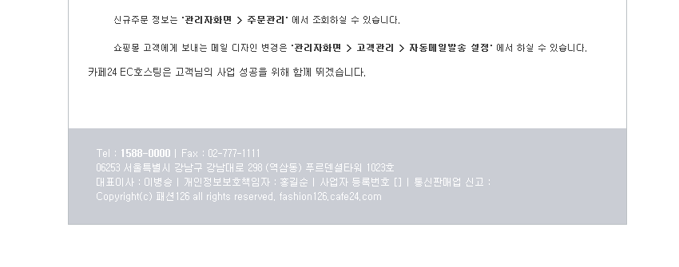

Slide 5
2.매출 현황 기능
구글 차트와 jqgrid를 이용해서 쇼핑몰 매출을 차트와 그리드로 보여준다.

Slide 6
3.팝업관리기능과 사용자 후기 작성 검증 기능
사용자 후기 작성 검증 기능
-->사용자가 자신이 상품을 구입한후 후기나 사용 사진을 올리면
관리자가 내용이나 사진을 검증한 후 사용자에게 일정한 포인트를 적립해 주는 기능

